Slide 1
ΚΙΝΔΥΝΟΙ ΑΠΟ ΤΗ ΧΡΗΣΗ ΤΟΥ ΔΙΑΔΙΚΤΥΟΥ
ΔΡ ΑΛΕΞΑΝΔΡΗΣ ΓΕΩΡΓΙΟΣ

Slide 2
ΑΞΟΝΕΣ ΠΑΡΟΥΣΙΑΣΗΣ
Γενικά περί διαδικτύου.
Διαδίκτυο και βασικές μορφές προβλημάτων.
Διαδίκτυο στο σχολείο και ελληνική πραγματικότητα.
Βασικές υπηρεσίες του διαδικτύου.
Παιδικές ηλικίες και διαδίκτυο.
Εξάρτηση και μέσα κοινωνικής δικτύωσης
Συμβουλές ασφαλείας.

Slide 3
Τι είναι το Διαδίκτυο
Το Διαδίκτυο είναι ένα δίκτυο που επιτρέπει την ανταλλαγή δεδομένων μεταξύ διασυνδεδεμένων μηχανών.
Η τεχνολογία του βασίζεται στην διασύνδεση επιμέρους δικτύων ανά τον κόσμο.
Σχολικό έτος 2012-2013

Slide 4
Δυο βασικά χαρακτηριστικά του Διαδικτύου
Ένα βασικό χαρακτηριστικό του Διαδικτύου είναι ότι μπορεί να συνδέει μηχανές διαφορετικού είδους, διαφορετικής αρχιτεκτονικής και διαφορετικών λειτουργικών συστημάτων {π.χ. ένα φορητό υπολογιστή με ένα tablet ή με ένα smart phone.}
Βασική αρχιτεκτονική της δόμησης του είναι η δυνατότητα να είναι αυτοδιαχειριζόμενο.

Slide 5
ΣΥΝΔΕΣΗ ΣΤΟ ΔΙΑΔΙΚΤΥΟ
Κοινός τρόπος για τη σύνδεση με το διαδίκτυο αποτελεί η χρήση των παρόχων (ΟΤΕ, HOL, WIND κτλ)
Δημόσιοι οργανισμοί (Σχολεία, Πανεπιστήμια, Ερευνητικά κέντρα, βιβλιοθήκες κτλ) χρησιμοποιούν δικά τους δίκτυα (πχ Π.Σ.Δ) για την είσοδο στο Διαδίκτυο με βασικό χαρακτηριστικό τη συνεχή σύνδεση στο Διαδίκτυο.

Slide 6
ΜΗΧΑΝΕΣ ΣΤΟ ΔΙΑΔΙΚΤΥΟ
Μοναδικότητα συνδεδεμένης μηχανής με χρήση του πρωτοκόλλου επικοινωνίας TCP/IP.
Ιεραρχική δομή διευθύνσεων IP σε επίπεδα.
1) IANA (Internet Assigned Numbers Authority)
2) APNIC (Asia and Pacific Network)
2) ARIN (America Registry for Internet Numbers)
2) RIPE (Reseau Ip Europeens)
3) Εθνικοί providers της κάθε περιοχής.

Slide 7
ΒΑΣΙΚΗ ΜΟΡΦΗ ΔΙΕΥΘΥΝΣΕΩΝ Ipv4
Μορφή αναγνωριστικού xxx.yyy.zzz.kkk
πχ 194.63.181.102.
https://apps.db.ripe.net/search/query.html
Δυο βασικά είδη διευθύνσεων.
Στατικές. Υπουργεία – Οργανισμοί (Συνεχής σύνδεση)
Δυναμικές. Εκχώρηση ΙP από δεξαμενή
Σε κάθε υποσύστημα αντιστοιχούμε διευθύνσεις IP με μοναδικές ονομασίες δικτύων μέσω του μηχανισμού DNS (DOMAIN NAME SYSTEM) :
πχ www.aueb.gr = 195.251.255.156
http://www.hcidata.info/host2ip.cgi

Slide 8
ΓΕΝΙΚΕΣ ΜΟΡΦΕΣ ΠΡΟΒΛΗΜΑΤΩΝ
Έκθεση σε ακατάλληλο υλικό
Αναξιόπιστες πληροφορίες – διασπορά μίσους
Εμπόριο – οικονομικοί κίνδυνοι
Φυσικός κίνδυνος – μεταμφίεση
Παρενόχληση – εκφοβισμός
Ιδιωτικότητα – ασφάλεια
Copyright – πνευματικά δικαιώματα
Εξάρτηση

Slide 9
ΕΛΛΗΝΙΚΗ ΠΡΑΓΜΑΤΙΚΟΤΗΤΑ
Ανυπαρξία διαδικτυακής παιδείας.
Οι μαθητές αντιγράφουν και χρησιμοποιούν αρχεία αν και γνωρίζουν την ύπαρξη πνευματικών δικαιωμάτων.
Θεωρούν ότι είναι αποδεκτό.
Δεν γνωρίζουν την ύπαρξη των νόμων στο διαδίκτυο.
Δεν γνωρίζουν κινδύνους – τρόπους προστασίας.

Slide 10
Παιδικές ηλικίες και Διαδίκτυο
Ηλικίες 5-6 ετών
Να χρησιμοποιήσουν το ποντίκι.
Μπορούν να ακολουθήσουν εντολές στον υπολογιστή.
Να παίξουν παιγνίδια στον υπολογιστή.
Εξαρτώνται από ενήλικες ή μεγαλύτερα αδέλφια για την αναζήτηση πληροφοριών.

Slide 11
ΗΛΙΚΙΕΣ 7-8
Τα παιδιά ηλικίας 7-8 ετών αρχίζουν να πειραματίζονται:
Με το ηλεκτρονικό ταχυδρομείο,
Με την αναζήτηση πληροφοριών στο Διαδίκτυο.

Slide 12
Παιδιά ηλικίας 9-12 ετών
Χρησιμοποιούν το Διαδίκτυο για να αναζητούν πληροφορίες με σκοπό τη διεκπεραίωση σχολικών εργασιών.
Μεταφορτώνουν αρχεία με μουσική.
Προτιμούν να επικοινωνούν με τους φίλους τους με άμεσα μηνύματα. γνωστά ως instant messages και μεταδίδονται άμεσα με το MSN Messenger, Yahoo Messenger.
Αποτελεί γραπτή σύγχρονη επικοινωνία

Slide 13
Ηλικίες 9-12 ετών
Εκτενή χρήση όλων των παραπάνω και προσπάθεια εισόδου σε «απαγορευμένους» από τους γονείς και το περιβάλλον ιστότοπους.

Slide 14
Ηλικίες 13-17
Συνήθως αυτή η ηλικία γνωρίζει πιο πολλά για το Διαδίκτυο παρά οι γονείς.
Οι γονείς να συνεχίσουν να έχουν έναν ανοικτό διάλογο με τα παιδιά τους για την ασφαλή χρήση του Διαδικτύου.

Slide 15
ΚΟΙΝΟΤΥΠΕΣ ΣΥΜΠΕΡΙΦΟΡΕΣ
Οι έφηβοι επισκέπτονται δωμάτια συνομιλίας και έχουν συμμετάσχει σε ιδιωτικές συνομιλίες ή συνομιλίες ενηλίκων.
Τα κορίτσια μιλούν πιο πολύ από τα αγόρια στο Διαδίκτυο και είναι περισσότερο επιρρεπή σε αποπλανήσεις.
Τα αγόρια αναζητούν πιο πολύ από τα κορίτσια ιστοσελίδες με τζόγο και σεξουαλικό περιεχόμενο.
Οι χρήστες ολοένα και περισσότερο αναπτύσσουν εξάρτηση από το διαδίκτυο

Slide 16
ΓΝΩΣΤΕΣ ΕΦΑΡΜΟΓΕΣ.
ΕΦΑΡΜΟΦΕΣ ΚΟΙΝΩΝΙΚΗΣ ΔΙΚΤΥΩΣΗΣ
FACEBOOK
Είναι ένα χώρος κοινωνικής δικτύωσης όπου οι άνθρωποι που το χρησιμοποιούν μπορούν να συνομιλούν με τις επαφές τους, να ανεβάζουν φωτογραφίες και να παίζουν διάφορα παιχνίδια.
SKYPE
Είναι ένα δωρεάν και απλό πρόγραμμα που μας επιτρέπει να πραγματοποιούμε δωρεάν κλήσεις ή βιντεοκλήσεις σε όλο τον κόσμο με υψηλή ασφάλεια.
MIRC
Είναι ένα διάσημο πρόγραμμα τελικού χρήστη που δουλεύει πάνω στο σύστημα ηλεκτρονικής συνδιάλεξης IRC, το οποίο αναφέρεται σε μια υπηρεσία συνδιάλεξης σε πραγματικό χρόνο μέσω απλού κειμένου στο διαδίκτυο.
YAHOO
Είναι ένα πρόγραμμα το οποίο παρέχει στους χρήστες του πρόσβαση σε μια πλούσια συλλογή ηλεκτρονικών πηγών. Ωστόσο, στο YAHOO υπάρχουν ορισμένες περιοχές με περιεχόμενο που απευθύνονται μόνο σε ενήλικες.
TWITTER, YOUTUBE, MYSPACE

Slide 17
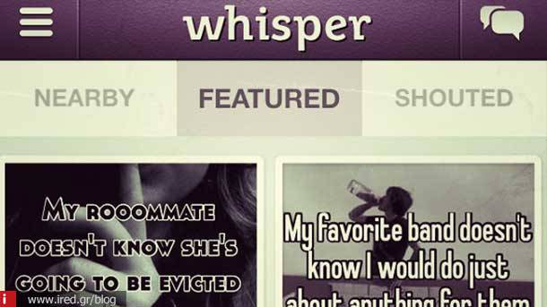
ΛΙΓΟΤΕΡΟ ΓΝΩΣΤΕΣ ΕΦΑΡΜΟΓΕΣ ΚΟΙΝΩΝΙΚΗΣ ΔΙΚΤΥΩΣΗΣ
1. Whisper
Αυτή η εφαρμογή επιτρέπει να στέλνει κάποιος μυστικά ανώνυμα μηνύματα και επιτρέπει τη συζήτηση (chatting) χρηστών από την ίδια γεωγραφική περιοχή, μεταξύ τους.
Γιατί είναι επικίνδυνη: Πολλά παιδιά παρασύρονται από την ατμόσφαιρα μυστηρίου που δημιουργεί η αίσθηση να μιλάνε με αγνώστους και να νομίζουν ότι τα μυστικά τους δεν τα ξέρει κανείς παρά μόνο άγνωστοι που δεν θα δουν ποτέ. Όμως το ότι οι άνθρωποι που επικοινωνούν είναι από την ίδια στενή γεωγραφική περιοχή, μπορεί να χρησιμοποιηθεί από κακόβουλους χρήστες που επιθυμούν σιγά-σιγά να αποκτήσουν επαφή με το παιδί (κι έτσι, η ανωνυμία παύει πια να υπάρχει).

Slide 18
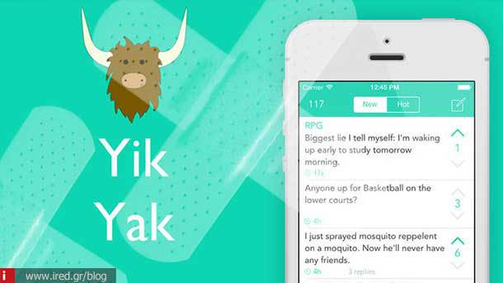
ΛΙΓΟΤΕΡΟ ΓΝΩΣΤΕΣ ΕΦΑΡΜΟΓΕΣ ΚΟΙΝΩΝΙΚΗΣ ΔΙΚΤΥΩΣΗΣ
2. YikYak
Όλοι οι χρήστες του YikYak είναι ανώνυμοι. Δεν χρειάζονται λογαριασμό για να στείλουν μηνύματα, απλώς τα μηνύματά τους είναι προσβάσιμα στους 500 ανθρώπους που είναι πλησιέστερα σε μια ακτίνα 1,5 ως 8 χιλιομέτρων.
Γιατί είναι επικίνδυνη: : Ήδη η εφαρμογή αυτή δημιουργεί προβλήματα σε πολλά σχολεία των ΗΠΑ, καθώς μαθητές «θάβουν» ανελέητα τους καθηγητές τους και ο ένας τον άλλο. Κάποια σχολεία έφτασαν να απαγορέψουν εντελώς τα κινητά λόγω της συγκεκριμένης εφαρμογής.

Slide 19
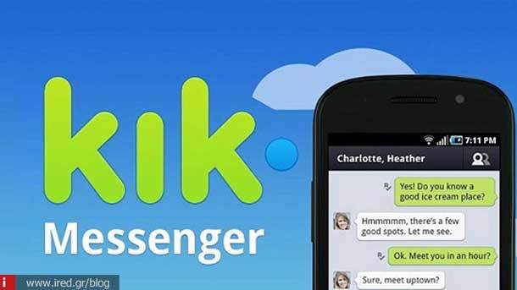
ΛΙΓΟΤΕΡΟ ΓΝΩΣΤΕΣ ΕΦΑΡΜΟΓΕΣ ΚΟΙΝΩΝΙΚΗΣ ΔΙΚΤΥΩΣΗΣ
3. Kik
Μια δωρεάν υπηρεσία μηνυμάτων που επιτρέπει την αποστολή κειμένου/εικόνας χωρίς αυτό να φαίνεται στο ιστορικό της συσκευής. (Παρόμοιες εφαρμογές: Viber, WhatsApp, TextNow).
Γιατί είναι επικίνδυνη: Κάνει εύκολο στο παιδί το να επικοινωνεί με ξένους χωρίς να το ξέρουμε, εφόσον παρακάμπτει την υπηρεσία SMS του παρόχου. Τα παιδιά επίσης μπορούν να τη χρησιμοποιήσουν για «sexting» (αποστολή προσωπικών πονηρών φωτογραφιών) χωρίς οι γονείς να το μάθουν. Επίσης ένας ξένος μπορεί να στείλει στο παιδί «αίτημα φιλίας».

Slide 20
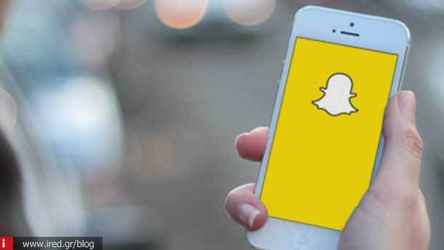
ΛΙΓΟΤΕΡΟ ΓΝΩΣΤΕΣ ΕΦΑΡΜΟΓΕΣ ΚΟΙΝΩΝΙΚΗΣ ΔΙΚΤΥΩΣΗΣ
4. Snapchat
Επιτρέπει τη σύλληψη φωτογραφίας ή βίντεο και το κάνει προσβάσιμο σε κάποιον αποδέκτη για συγκεκριμένο χρονικό διάστημα. Με το πέρας του χρόνου, η εικόνα ή το βίντεο εξαφανίζεται αυτόματα (ή έτσι τουλάχιστον ισχυρίζεται το Snapchat). Παρόμοιες εφαρμογές: Poke, Wire, και Wickr Γιατί είναι επικίνδυνη: Τα παιδιά μπορούν να στείλουν ή να λάβουν πονηρές φωτογραφίες. Επίσης ο ισχυρισμός περί εξαφάνισης της φωτό/βίντεο μετά από λίγο τα κάνει – ψευδώς – να νιώθουν ασφαλή ότι οι φωτογραφίες τους δε θα χρησιμοποιηθούν. Η πραγματική αλήθεια είναι ότι τίποτε στο Internet δε χάνεται.

Slide 21
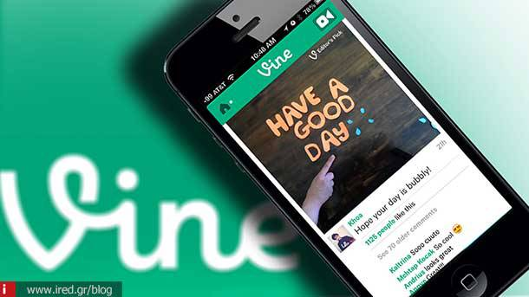
ΛΙΓΟΤΕΡΟ ΓΝΩΣΤΕΣ ΕΦΑΡΜΟΓΕΣ ΚΟΙΝΩΝΙΚΗΣ ΔΙΚΤΥΩΣΗΣ
5. Vine
Επιτρέπει σε χρήστες να στέλνουν εξάλεπτα βίντεο.
Γιατί είναι επικίνδυνη: Ενώ τα περισσότερα βίντεο είναι ακίνδυνα, μπορούν (και το κάνουν) να εμφανιστούν και βίντεο σεξουαλικού περιεχομένου, που εκθέτουν τα παιδιά σε ακατάλληλο υλικό. Επίσης μπορεί κάποιος εύκολα να ψάξει και να βρει τέτοια βίντεο μέσω της εφαρμογής. Τα αρπακτικά χρησιμοποιούν την εφαρμογή αυτή για να ψάξουν και να βρουν παιδιά. Μετά, προσπαθούν να επικοινωνήσουν μαζί τους για τα περαιτέρω.

Slide 22
ΛΙΓΟΤΕΡΟ ΓΝΩΣΤΕΣ ΕΦΑΡΜΟΓΕΣ ΚΟΙΝΩΝΙΚΗΣ ΔΙΚΤΥΩΣΗΣ
6. ChatRoulette και Omegle
Αυτές οι εφαρμογές επιτρέπουν την επικοινωνία μέσω βίντεο με άλλους (video chat).
Γιατί είναι επικίνδυνη: Όχι μόνο μπορεί να μιλάνε τα παιδιά με ξένους, αλλά και με «ψευδο-ξένους». Οι συγκεκριμένες ιστοσελίδες προσπαθούν να προειδοποιήσουν με κάθε τρόπο τους χρήστες όταν κάποιος χρησιμοποιεί ψεύτικη κάμερα για να μη φαίνεται ποιος είναι, ωστόσο, οι κακόβουλοι χρήστες εξακολουθούν να ξεφεύγουν από το «ραντάρ» με όλο και πιο καινούριες τεχνολογίες. Έτσι, ένας πενηντάχρονος, μπορεί να χρησιμοποιήσει λογισμικό ψευδούς κάμερας που να τον κάνει να φαίνεται για δεκαπεντάχρονος που προσπαθεί να πείσει ένα νεαρό κορίτσι να του στείλει πονηρές φωτογραφίες της ή πληροφορίες για την περιοχή που μένει.

Slide 23
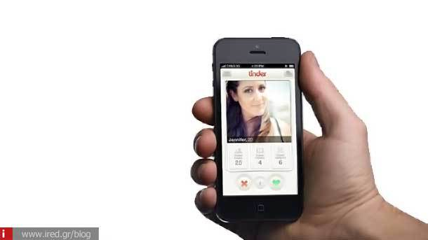
ΛΙΓΟΤΕΡΟ ΓΝΩΣΤΕΣ ΕΦΑΡΜΟΓΕΣ ΚΟΙΝΩΝΙΚΗΣ ΔΙΚΤΥΩΣΗΣ
8. Tinder
Χρήστες αποστέλλουν φωτογραφίες τους και βλέπουν τις φωτογραφίες άλλων χρηστών. Αν νομίζουν ότι κάποιος-α τους αρέσει, μπορούν να βάλουν «σημαία» (flag) στη φωτογραφία του-της. Αν το άλλο πρόσωπο τους έχει επίσης βάλει σημαία, τότε η επικοινωνία καθίσταται δυνατή μεταξύ τους
Γιατί είναι επικίνδυνη: Αυτή η εφαρμογή και άλλες παρόμοιες όπως οι Down, Skout, Pure, και Blendr, χρησιμοποιούνται επί τούτου για να βρει κανείς άγνωστο φίλο-φιλενάδα.

Slide 24
ΛΙΓΟΤΕΡΟ ΓΝΩΣΤΕΣ ΕΦΑΡΜΟΓΕΣ ΚΟΙΝΩΝΙΚΗΣ ΔΙΚΤΥΩΣΗΣ
9. Poof
Κρύβει άλλες εφαρμογές στη συσκευή σας. Επιλέγουμε ποιες εφαρμογές θέλουμε να κρύψουμε και αυτές δε θα φαίνονται πια στην οθόνη του κινητού μας.
Γιατί είναι επικίνδυνη: Αν το παιδί έχει εφαρμογές που θέλει να κρύψει από τους γονείς του, το μόνο που χρειάζεται είναι το Poof. Αν λοιπόν δείτε το Poof στην οθόνη του κινητού του παιδιού σας θα πρέπει να το ρωτήσετε τι προσπαθεί να σας κρύψει.

Slide 25
ΛΙΓΟΤΕΡΟ ΓΝΩΣΤΕΣ ΕΦΑΡΜΟΓΕΣ ΚΟΙΝΩΝΙΚΗΣ ΔΙΚΤΥΩΣΗΣ
10. 9gag
Είναι μία από τις πιο δημοφιλείς εφαρμογές για τη διανομή και ανταλλαγή φωτογραφιών στο διαδίκτυο.
Το επικίνδυνο είναι ότι υπάρχουν όλα τα είδη των εικόνων και οτι οι εικόνες δεν εποπτεύονται και θα μπορούσαν να προέλθουν από οποιαδήποτε uploader και πιθανόν να είναι μια εικόνα που δεν θέλετε τα παιδιά να δουν. Ορισμένοι χρήστες του 9gag είναι cyber bullies και παρενοχλούν άλλα μέλη. Έχει παρα πολλές αστείες φωτογραφίες και για αυτό το προτιμούν πολλοί έφηβοι και παιδιά αλλά εμείς προτείνουμε ότι αν τα παιδιά σας πρέπει να πάρουν δόση χιούμορ από κάπου, να βεβαιωθείτε ότι είναι από ένα μέρος με κανόνες και κανονισμούς που δεσμεύονται για τη προστασία ανήλικων χρηστών.

Slide 26
ΕΦΑΡΜΟΓΕΣ ΕΠΙΚΟΙΝΩΝΙΑΣ
BBS-Bulletin Board System, ηλεκτρονικός πίνακας ανακοινώσεων που επιτρέπει σε απομακρυσμένους χρήστες να ανταλλάσσουν πληροφορίες.
E- groups, μια λίστα ηλεκτρονικού ταχυδρομείου διαχείρισης της ιστοσελίδας.
Ομάδες πληροφόρησης, μια αποθήκη μηνυμάτων.

Slide 27
ΕΞΑΡΤΗΣΗ – ΕΘΙΣΜΟΣ
Παραμονή online για όλο και περισσότερο χρόνο
Αποτυχία διαχείρισης του επερχόμενου αισθήματος διέγερσης ή και κατάθλιψης
Παραμονή online για περισσότερο από το προτιθέμενο χρονικό διάστημα
Κίνδυνος απώλειας σχέσης ή ευκαιρίας εξαιτίας της χρήσης
Ψεύδη προκειμένου να καλυφθεί η αληθής έκταση της χρήσης
Χρήση προκειμένου να ελεγχθούν τα αρνητικά συναισθήματα
Caplan και Sadock

Slide 28
Εγχειρίδιο ψυχικών νοσημάτων Η.Π.Α
Αν ισχύουν πέντε από τα έξι παραπάνω κριτήρια τότε -------→
Αναγνώριση αυτόνομης διαταραχής.
Λιγότερα κριτήρια, υψηλός κίνδυνος για μελλοντική ανάπτυξη εθισμού.

Slide 29
ΣΥΝ-ΝΟΣΗΡΟΤΗΤΑ
ΣΥΝΟΔΕΣ ΚΑΤΑΣΤΑΣΕΙΣ:
ΔΙΑΤΑΡΑΧΗ ΕΛΛΕΙΜΑΤΙΚΗΣ ΠΡΟΣΟΧΗΣ
ΥΠΕΡΚΙΝΗΤΙΚΟΤΗΤΑ
ΚΑΤΑΘΛΙΠΤΙΚΟ ΣΥΝΑΙΣΘΗΜΑ
ΑΓΧΟΣ
ΔΙΑΤΑΡΑΧΗ ΕΛΕΓΧΟΥ ΤΩΝ ΠΑΡΟΡΜΗΣΕΩΝ
ΣΥΝΥΠΑΡΧΕΙ ΣΤΟ 70% ΤΩΝ ΠΕΡΙΠΤΩΣΕΩΝ

Slide 30
ΣΥΜΒΑΛΟΜΕΝΟΙ ΠΑΡΑΓΟΝΤΕΣ
ΓΟΝΙΔΙΑΚΟΣ
ΠΕΡΙΒΑΝΤΟΛΛΟΓΙΚΟΣ
ΗΛΙΚΙΑΚΟΣ
ΟΙΚΟΝΟΜΙΚΟΣ
ΚΟΙΝΩΝΙΚΟΣ
ΠΟΛΙΤΙΣΜΙΚΟΣ

Slide 31
ΕΛΛΗΝΙΚΗ ΠΡΑΓΜΑΤΙΚΟΤΗΤΑ
ΠΡΩΤΗ ΕΡΕΥΝΑ ΕΞΑΡΤΗΣΗΣ ΕΦΗΒΩΝ
2007.
1% ΕΘΙΣΜΕΝΟΙ.
13% ΟΡΙΑΚΟΣ ΕΘΙΣΜΟΣ
ΑΓΟΡΙΑ = ΜΕΓΑΛΥΤΕΡΟΣ ΕΘΙΣΜΟΣ
ΔΕΥΤΕΡΗ ΕΡΕΥΝΑ ΕΞΑΡΤΗΣΗΣ ΕΦΗΒΩΝ
2012.
4% ΕΘΙΣΜΕΝΟΙ.
20% ΟΡΙΑΚΟΣ ΕΘΙΣΜΟΣ
ΑΓΟΡΙΑ = ΜΕΓΑΛΥΤΕΡΟΣ ΕΘΙΣΜΟΣ

Slide 32
ΠΟΙΕΣ ΕΠΟΠΤΙΚΕΣ ΑΡΧΕΣ ΜΠΟΡΟΥΜΕ ΝΑ ΕΜΠΙΣΤΕΥΤΟΥΜΕ
Οι πιο σημαντικές είναι:
Η Ελληνική υπηρεσία Οικονομικής Αστυνομίας και Δίωξης Ηλ.Εγκλήματος. Η υπηρεσία αυτή καταπολεμά εγκλήματα που έγιναν μέσω διαδικτύου. Κατά τη διάρκεια προκαταρκτικής έρευνας καταργούνται τα απόρρητα δεδομένα (το φορολογικό, τραπεζικό, χρηματιστηριακό ή επιχειρηματικό απόρρητο).
Η δράση ενημέρωσης saferinternet.gr ,που αφορά την προστασία των ανήλικων χρηστών και την ενημέρωση γονέων και εκπαιδευτικών για την σωστή και ασφαλή χρήση του διαδικτύου. Το Saferinternet.gr αποτελεί μια από τις τρεις δράσεις του Ελληνικού Κέντρου Ασφαλούς Διαδικτύου, δίπλα στην Γραμμή Καταγγελιών Safeline και τη Γραμμή Βοηθείας ΥΠΟΣΤΗΡΙΖΩ. Δραστηριοποιείται σε 30 χώρες.
Η Αρχή Διασφάλισης του Απορρήτου των Επικοινωνιών που ιδρύθηκε με σκοπό την προστασία του απορρήτου των επιστολών και της επικοινωνίας καθώς και την ασφάλεια των δικτύων και πληροφοριών. Συνεργάζεται και με τις Ρυθμιστικές Αρχές άλλων κρατών.

Slide 33
ΠΡΟΒΟΛΗ VIDEO
ΕΝΔΙΑΦΕΡΟΝ VIDEO
ΕΝΑΛΛΑΚΤΙΚΑ

Slide 34
ΤΕΛΟΣ ΠΑΡΟΥΣΙΑΣΗΣ

Slide 35
ΕΡΩΤΗΜΑΤΑ ΓΙΑ ΔΙΑΛΟΓΟ
Πρέπει να «παρακολουθούμε» και αν ναι μέχρι ποια ηλικία τα παιδιά μας?
Πρέπει να τα αφήνουμε να χρησιμοποιούν smart phones?
Ποια στάση έχουμε αναφορικά με τη γνωριμία από το δίκτυο?
Τι κάνει το Phishing?
Τι ισχύει για το blogs?
Γνωρίζουμε τη νομοθεσία για το διαδίκτυο?

